Slide 1
Тема: һөнәр сайлау – җаваплы эш.
Һөнәр – ул кешеләрнең төп шөгыле, хезмәт эшчәнлеге.

Slide 2
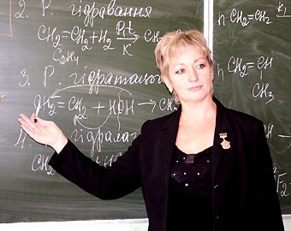
Бу нинди һөнәр иясе?
Укытучы
Укытучы – иң киң таралган һөнәрләрнең берсе. Киләчәк буынны тормыш юлына эзерли, тиешле белем, тәрбия бирә.

Slide 3
Бу нинди һөнәр иясе?
Сатучы
Сатучы – җитештерү һәм сатып алучылар арасындагы белгеч. Сатучы сатып алучыга кирәкле товарны тәкъдим итә, ул товар өчен акча ала.

Slide 4
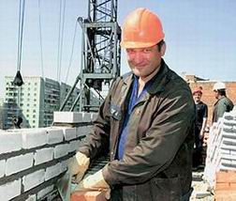
Бу нинди һөнәр иясе?
Төзүче
Төзүче – йортлар, заводлар һәм башка объектлар буенча белгеч.

Slide 5
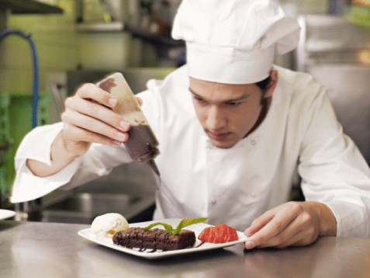
Бу нинди һөнәр иясе?
Пешекче
Пешекче – төрле азык әзерли торган белгеч. Пешекчеләр гомуми туклану оешмаларында төрле ризыклар әзерлиләр.

Slide 6
Бу нинди һөнәр иясе?
Табиб
Табиб – авыруларны кисәтү һәм дәвалау буенча үзенең белемен кызганмаучы, кешеләрнең сәләмәтлекларен ныгытучы һәм саклаучы кеше. Ул медиөина һөнәре буенча үзенең югары белемгә ия булган белгеч.

Slide 7
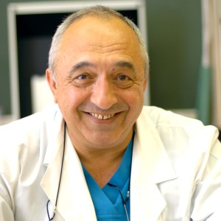
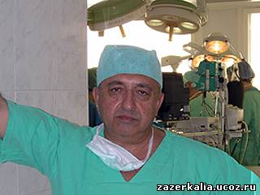
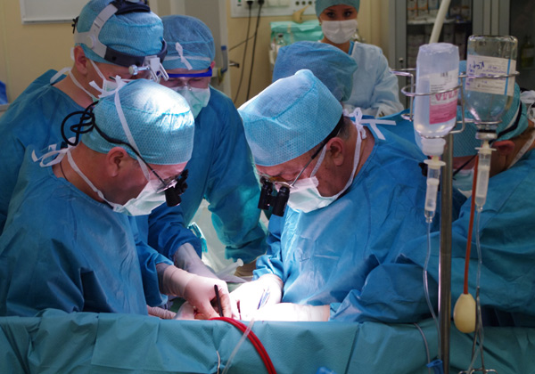
Бу кем?
табиб-кардиохирург-
Сөләйманов Ринат Акчурин

Slide 9
1. Молодежь ведь не профессию выбирает, а учебное заведение.
Яшьләр бит hөнәр сайламый, уку йортын сайлый.
2. Нам нужны инженеры, технологи, строители, токари.
Безгә инженерлар, технологлар, төзүчеләр, токарьлар кирәк.
3. Надо думать не о том, куда пойти учиться, а о любимой работе.
Укырга кая барасыңны түгел, ә яраткан hөнәрең турында уйларга кирәк
4. Действительно, выбор професии – планирование будущего.
Чыннан да, hөнәр сайлау – киләчәгеңне планлаштыру.
5. С самого начала определи то, какая тебе профессия нужна.
Иң элек сиңа нинди hөнәр кирәклеген ачыкла.

Slide 10
Җөмләләрне дәвам ит: 1)Яшьләр hөнәр сайламый,...
уку йортын сайлый.
2) Техникум,югары уку йортын тәмамлаган яшьләр ...
үз һөнәрләре буенча эшләми.
3) Мәктәпне тәмамлаганда ...
яраткан һөнәрең турында уйларга кирәк
4) Һөнәр сайлау - ...
киләчәгеңне планлаштыру дигән сүз

Slide 11
Реклама оештыручылар: реклама кәгазьләре,купон тараталар;товар турында тулы мәгълүмат,аны куллану буенча киңәшләр бирәләр;бүләк тараталар,дегустацияләү
уздыралар.
Бу нинди һөнәр исеме?
Промоутер

Slide 12
Промоутерлар җитәкчесе.Ул рекламаны дөрес оештыру өчен, клиентлар белән
ничек сөйләшергә,үз-үзеңне ничек тотарга, сатып алучыларга нинди юнәлеш бирергә кирәклекне аңлата.
Бу һөнәр иясе ничек атала?
Супервайзер

Slide 13
Җәмгыятьне тулаем һәм аның үсеш-үзгәреш күренешләрен;җәмгыятьтәге төрле катлауларның ,төркемнәрнең аерым бер мәсьәләгә фикерен, мөнәсәбәтен Һәм башкаларны өйрәнә.
Бу нинди һөнәр иясе?
Социология белгече

Slide 14
Проект җитәкчесенең “ уң кулы”-реклама оештыруны контрольдә тотучы.
Бу нинди һөнәр иясе?
Координатор

Slide 15
Дустыңнан сора:
-готов ли он к выбору профессии;
-что он знает о своей будущей профессии;
что он ждет от свое будущей профессии;
- как он готовится к выбору профессии;

Slide 16
Дустыңа киңәш бир:
побольше узнать о выбранной профессии;
узнать, востребована ли выбранная им профессия;
где можно получить образование по данной профессии.

Slide 17
киләчәк-
күңелгә ятмау-
төгәл-
ихтыяҗ-
канәгатьсезлек-
үз-үзеңне ничек тоту-
җәмәгатьчелек-
йогынты-
ихтирам казаналар-
будущее
не по душе
точно
потребность
недовольство
как себя вести
общественность
влияние
заслуживают уважение

Slide 18
Психологлар уе буенча һөнәрләр 5 төргә бүленә
Кеше – кеше
Табиб, тәрбияче, укытучы, сатучы
2) Кеше – табигать
Терлекче, агроном, бакчачы
3) Кеше – техника
Машина йөртүче, тимерче, эретеп ябыштыручы
4) Кеше - белгечләр системасы
Тәрҗемәче, хисапчы, икътисадчы
5) Кеше - сәнгать образы
Рәссам, буяучы, бизәүче

Slide 19
Һөнәрне ничек сайларга?
А) кешеләр белән киңәшләшергә;
Б) профессиягә ихтыяҗ булуына карап;
В) табыш китерүенә карап;
Г) тормышта үзең өчен нәрсә кызык икәнен билгеләргә, аннан соң һөнәр сайларга;
Д) үз холкыңны игътибарга алып.

Slide 21
Баллар :
А – 1
Ә - 2
Б – 3
В – 4
Г – 5
10 -15 - кешеләр белән даими аралашуга корылган hөнәр синеке ;
16 – 24 – иҗатка зур игътибар бирәсең, сәнгать өлкәсендә үз
юлыңны табарсың ;
25 – 35 – машиналар, механикалар дөньясында үзеңне яхшы тояр-
сың, техника белән бәйле hөнәрләр синеке ;
35 – 45 –сиңа төрле китаплар, файл, текстлар белән бәйле hөнәрләр туры килә ;
46 дан күбрәк – кешене “табигать патшасы” дип атарлар, гармониядә яшәр өчен күп белергә, күп укырга кирәк.

Slide 22
Схемалар буенча диалог төзегез.
1)
тәкъдим итү
риза булмау
аңлату
сорау бирү
исбатлау
риза булу
2)
киңәш бирү
риза булмау, фикерне кире кагу
исбатлау
риза булу, килешү

Slide 23
Өй эше:
Яраткан һөнәреңә презентация эшләргә;
Яраткан һөнәреңә реклама ясарга;
Безгә таныш булмаган һөнәрләр турында мәгълүмат табарга.

Slide 24
Сораулар:
Миңа нинди hөнәр ошый ?
Мин ни эшләргә яратам ?
Булдыра аламмы ?
Ул hөнәргә ихтыяҗ бармы?

